Slide 1



Soutenance de Stage de Fin d'Études
Expériences Complémentaires : Ingénieur DevOps & Chef de Projet IT / UX-UI
Abdelmonaim MOUHALHAL
Entreprises d'accueil : Datasense Group & Fanzone
Tuteurs Entreprise : Ismael CADJEE & Anouar AGALLAH
Tuteur ISIMA : Patrice LAURENCOT
1
Présentation de stage 2025 - Abdelmonaim Mouhalhal

Slide 2
2
Plan de la Présentation
Introduction
  Présentation de la chronologie des deux stages
Fanzone (Gestion de Projet IT & UX/UI)
  Contexte du projet Fanzone TV
  Organisation
  Méthodologie et gestion du projet (Agile, Jira)
  Résultats : Conception du Front & Back Office
Datasense Group (Ingénieur Full Stack DevOps)
  Contexte du projet Qalisense
  Organisation
  Architecture et réalisations
Synthèse des Compétences
  Bilan global des compétences (référentiel ISIMA)
  Analyse de l'empreinte carbone
Conclusion et Perspectives
Présentation de stage 2025 - Abdelmonaim Mouhalhal

Slide 3
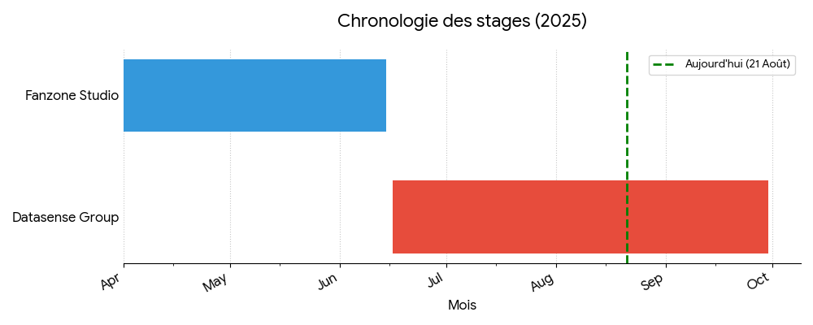
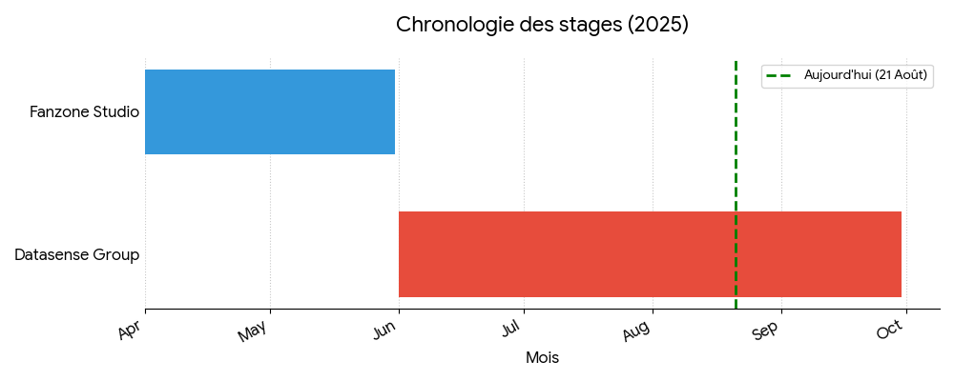
3
Présentation de stage 2025 - Abdelmonaim Mouhalhal

Slide 4
4
Présentation de stage 2025 - Abdelmonaim Mouhalhal

Slide 5
5
Fanzone : Gestion de Projet IT & UX/UI
Fanzone TV :
Startup visant à développer une plateforme de streaming (Live et VOD) pour les ayants droit sportifs et culturels.
Le développement technique a été confié à un intégrateur externe, Pixodeo.
Mon Rôle et Missions :
Gestion de Projet IT / UX-UI, en support du pilotage et de la conception de la plateforme.
Missions clés :
  Analyse Besoins.
  Product Backlog sur Jira.
  Analyse fonctionnelle .
  interfaces (UX/UI).
Présentation de stage 2025 - Abdelmonaim Mouhalhal

Slide 6
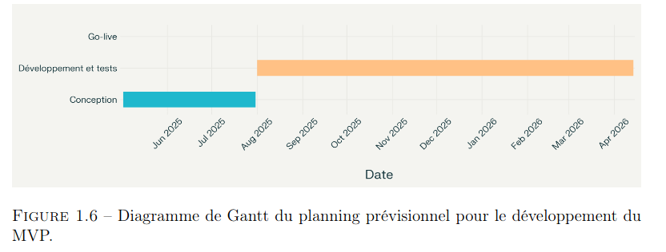
6
Organisation
Présentation de stage 2025 - Abdelmonaim Mouhalhal

Slide 7
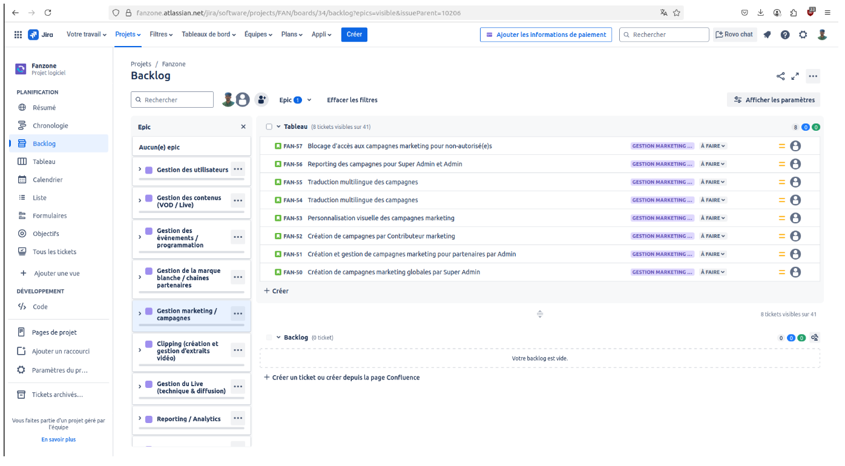
7
Fanzone : Méthodologie de Projet Agile
Pour assurer un suivi efficace et une livraison rapide, le projet a été structuré avec la
méthode Agile.
Approche : Cycles courts, collaboration et adaptabilité pour répondre aux besoins.
Outil principal : Jira,
Méthode de suivi : Kanban, pour visualiser le flux de travail (À faire, En cours, Terminé).
Organisation du Product Backlog :
Structuration des besoins en Epics et User Stories .
Présentation de stage 2025 - Abdelmonaim Mouhalhal

Slide 8
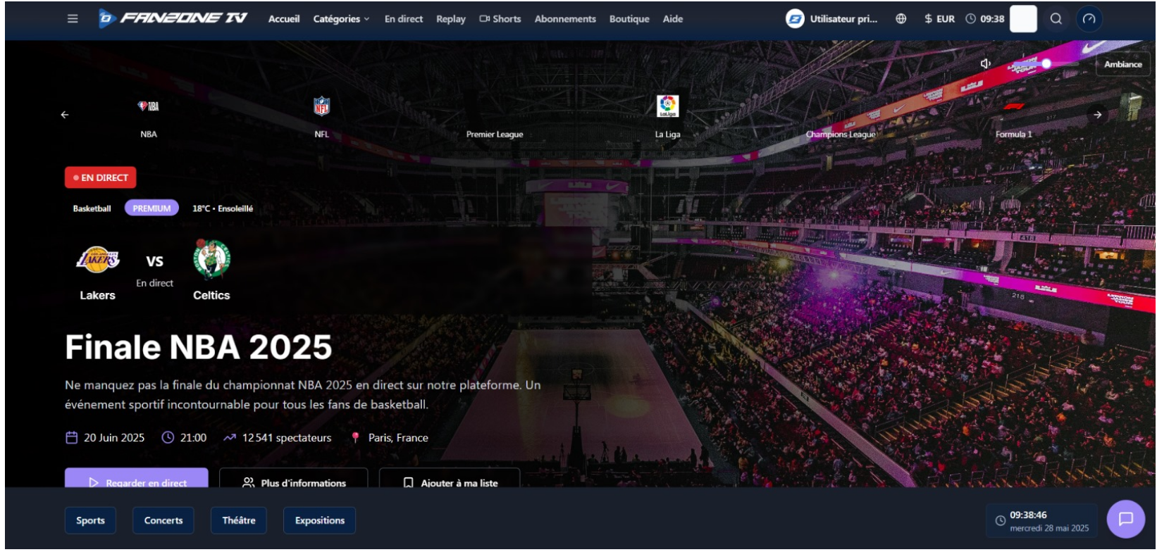
8
Fanzone : Résultats - Conception du Front Office
FO
Présentation de stage 2025 - Abdelmonaim Mouhalhal

Slide 9
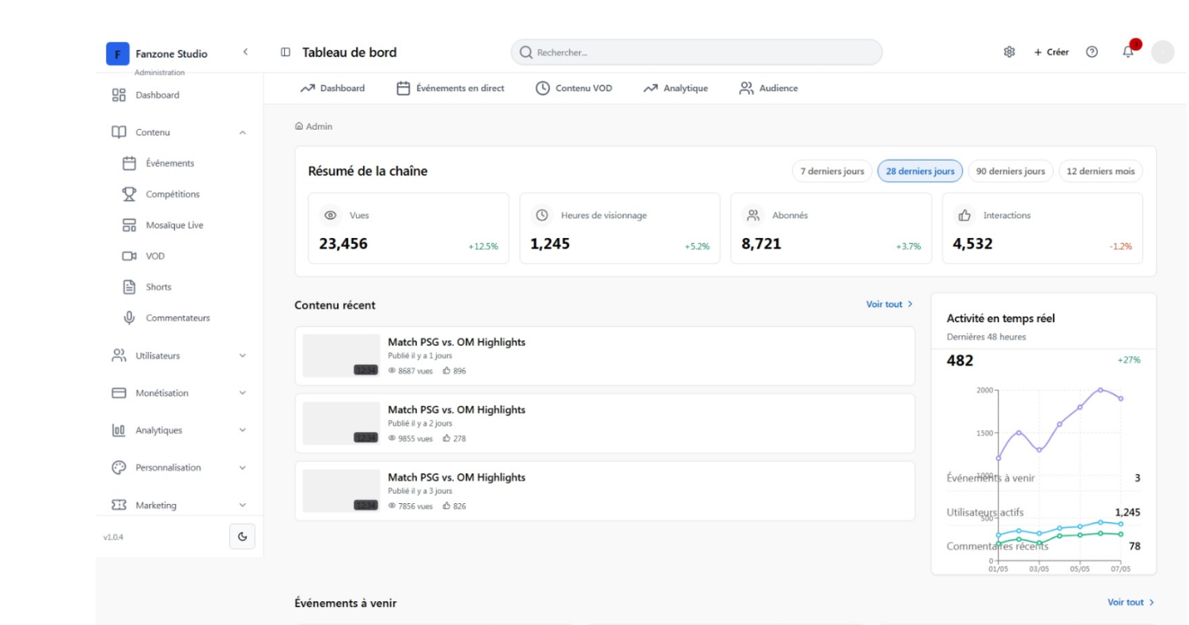
9
Fanzone : Résultats - Conception du Front Office
BO
Présentation de stage 2025 - Abdelmonaim Mouhalhal

Slide 10
4
Présentation de stage 2025 - Abdelmonaim Mouhalhal

Slide 11
10
Datasense Group : Ingénieur Full Stack DevOps
Datasense Group :
Société de conseil en ingénierie et organisme de formation certifié Qualiopi.
Le Projet Qalisense :
Développer une plateforme web innovante pour aider les organismes de formation à piloter et prouver leur conformité au Référentiel National Qualité (Qualiopi).
Mon Rôle et Missions :
Ingénieur Full Stack DevOps, impliqué sur tout le cycle de vie du projet.
Missions clés : analyse fonctionnelle, développement Backend (Spring Boot) et Frontend (Angular), mise en place de l'architecture de sécurité (OAuth2, API Gateway) et participation à la chaîne DevSecOps (CI/CD).
Présentation de stage 2025 - Abdelmonaim Mouhalhal

Slide 12
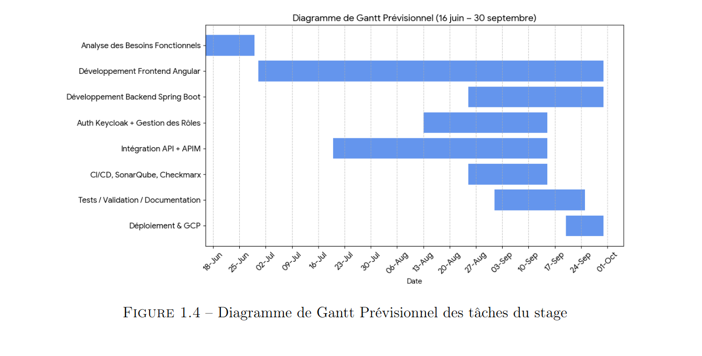
11
Présentation de stage 2025 - Abdelmonaim Mouhalhal

Slide 13
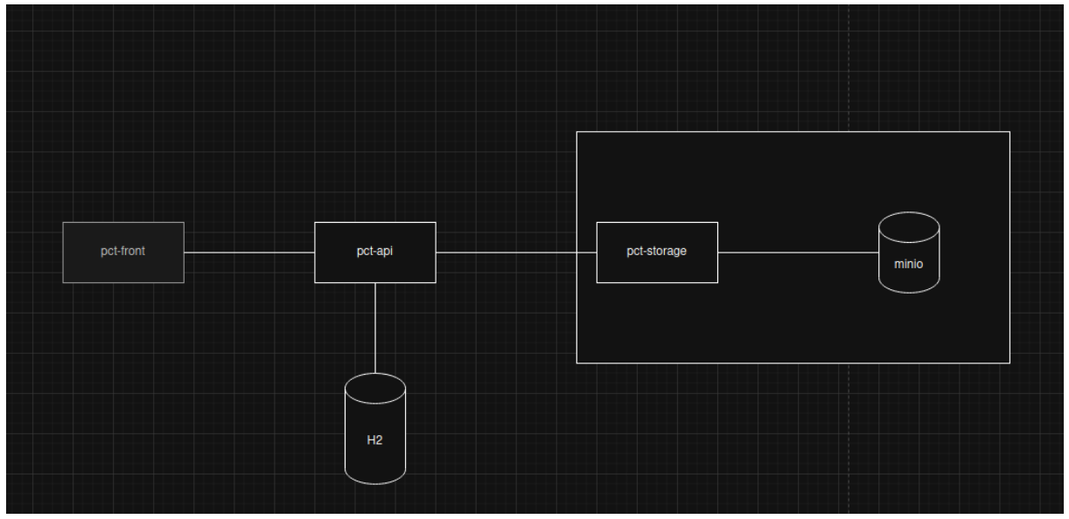
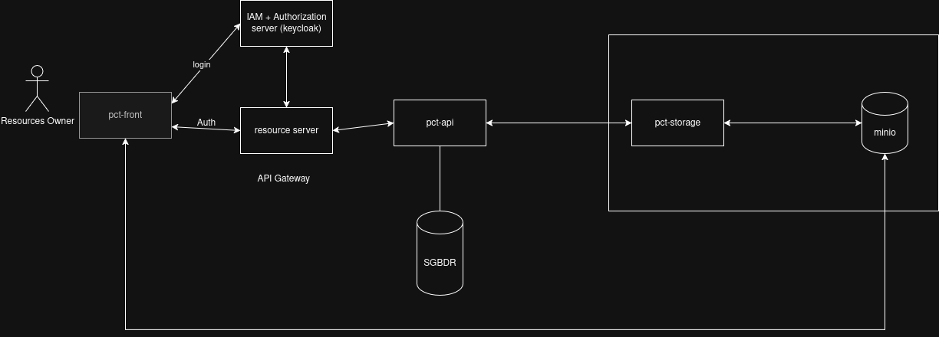
12
Datasense Group : Architecture & Défi Technique
Le projet reposait sur une architecture microservices moderne.
Défi Principal à mon arrivée :
Frontend
Sécurité
Présentation de stage 2025 - Abdelmonaim Mouhalhal

Slide 14
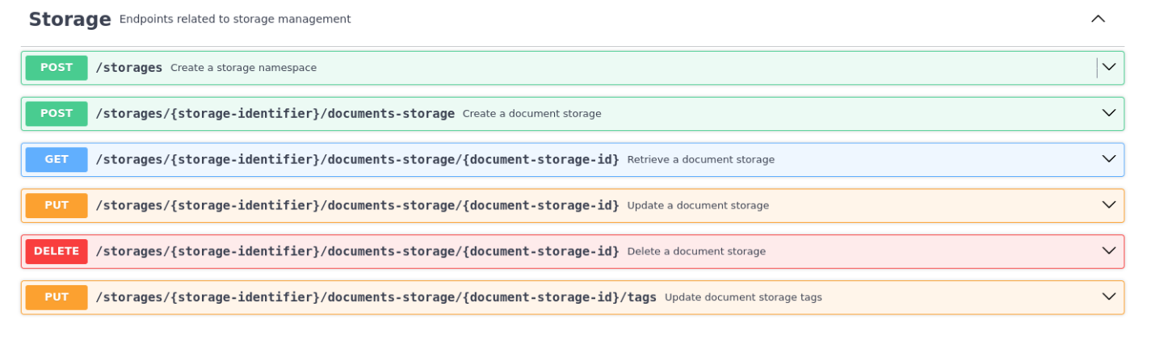
13
Pct-Storage
Spring Boot
API REST
openapi-generator-maven-plugin
MinIO
Design pattern stratégie
Présentation de stage 2025 - Abdelmonaim Mouhalhal

Slide 15
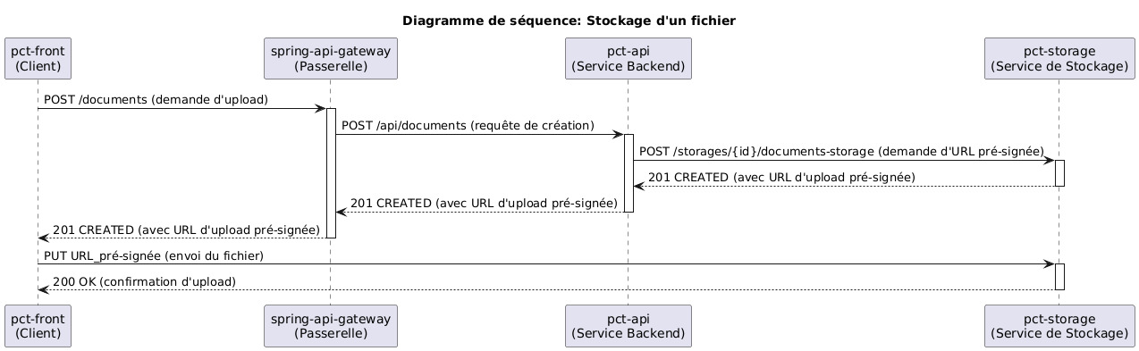
14
Pct-Storage
Présentation de stage 2025 - Abdelmonaim Mouhalhal

Slide 16
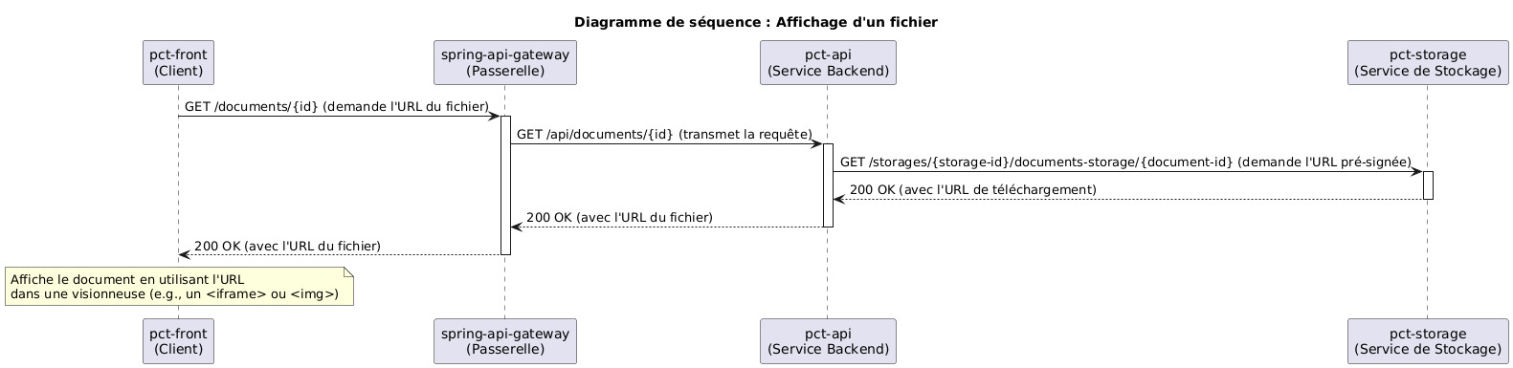
15
Pct-Storage
Présentation de stage 2025 - Abdelmonaim Mouhalhal

Slide 17
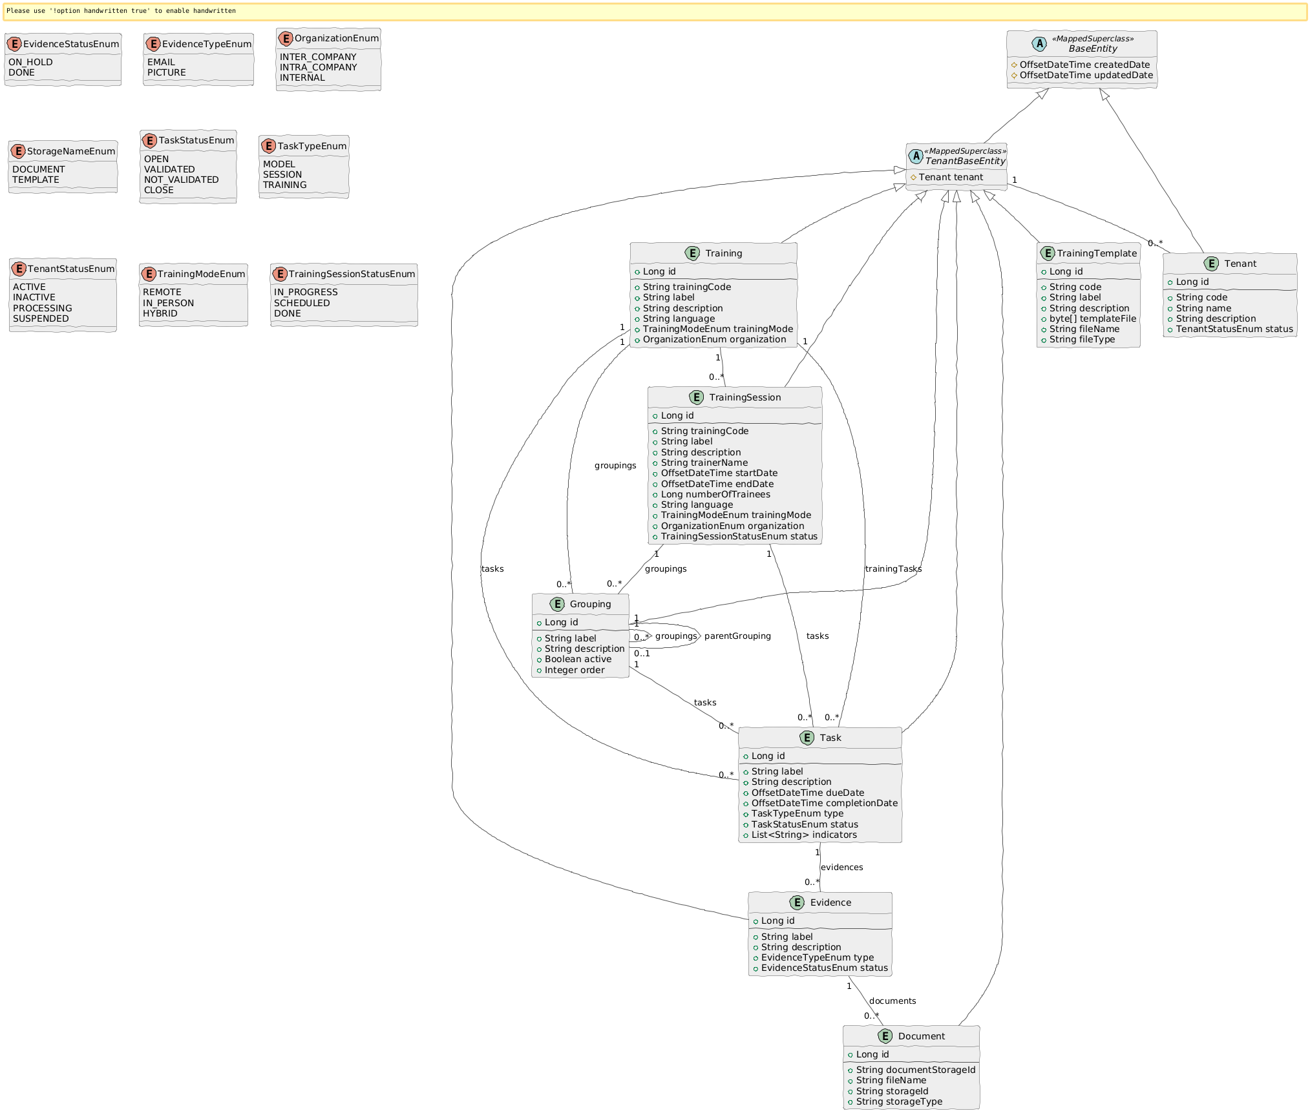
16
Pct-api
Spring Boot
API REST
openapi-generator-maven-plugin
Présentation de stage 2025 - Abdelmonaim Mouhalhal

Slide 18
17
Pct-Front
Angular
Frameworks UI : Angular Material
angular-oauth2-oidc
ng-openapi-gen
Présentation de stage 2025 - Abdelmonaim Mouhalhal

Slide 19
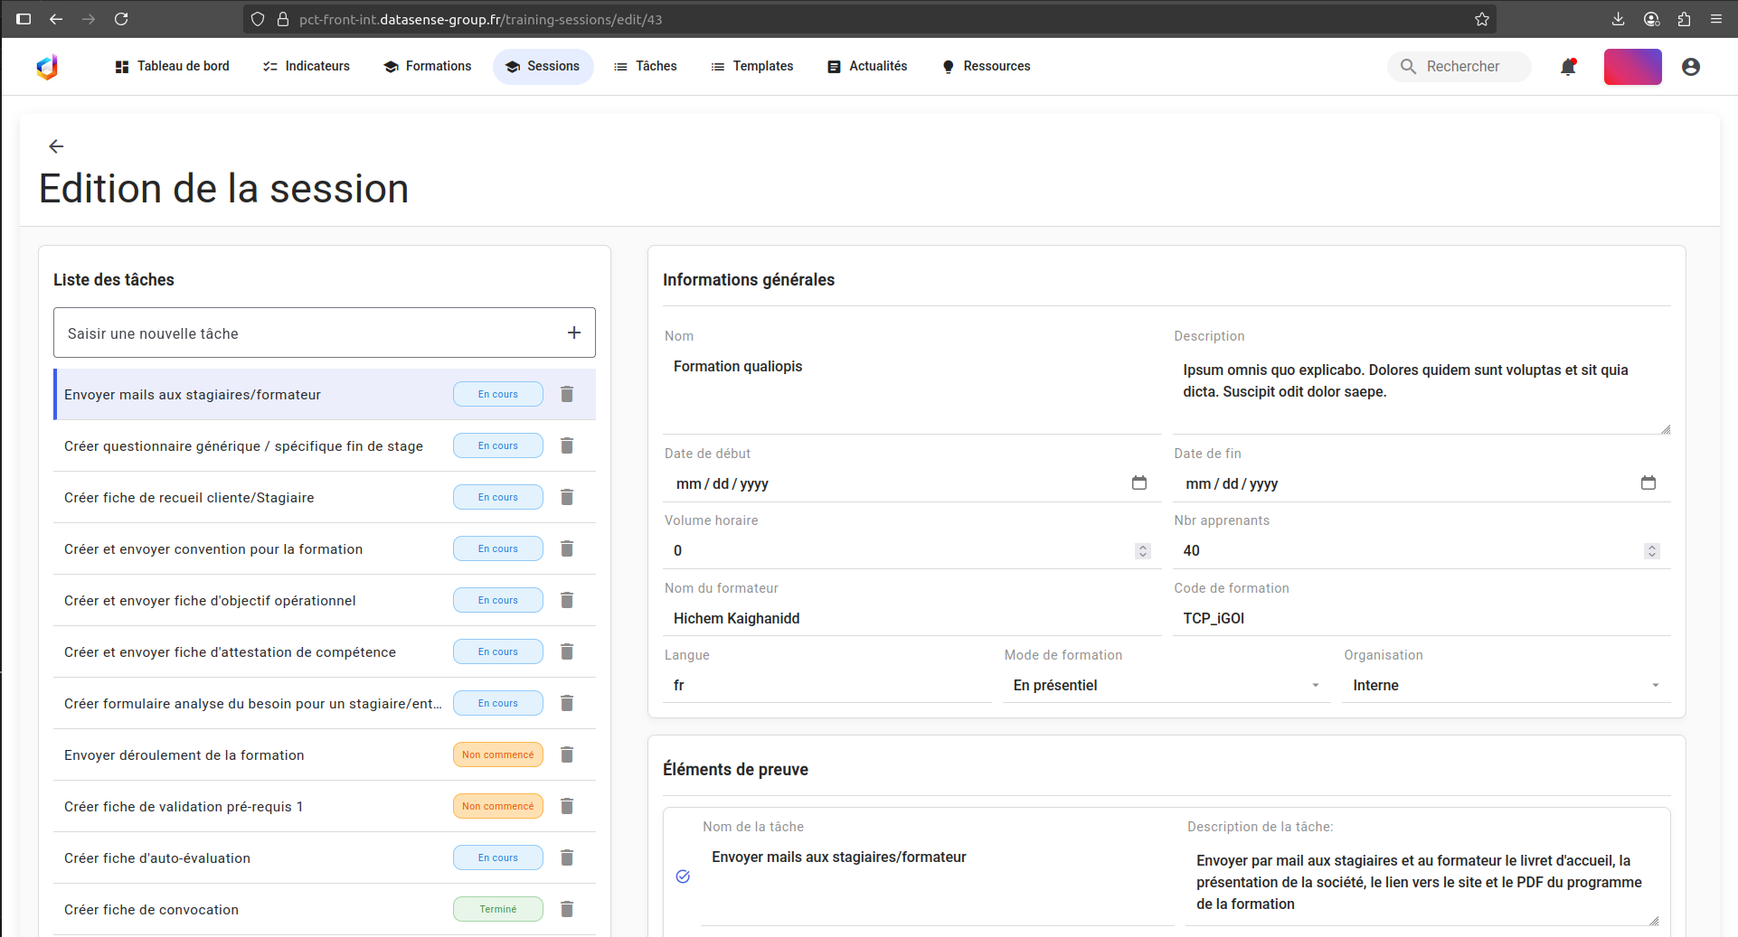
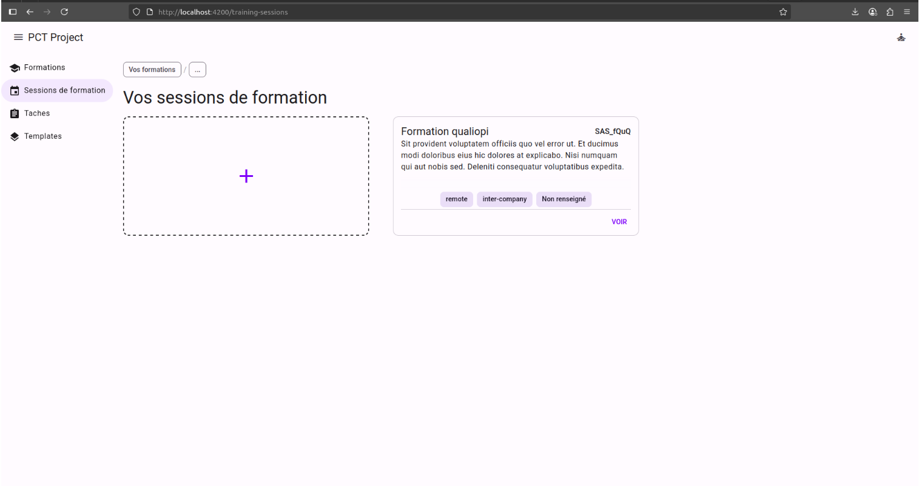
18
Pct-Front
Présentation de stage 2025 - Abdelmonaim Mouhalhal

Slide 20
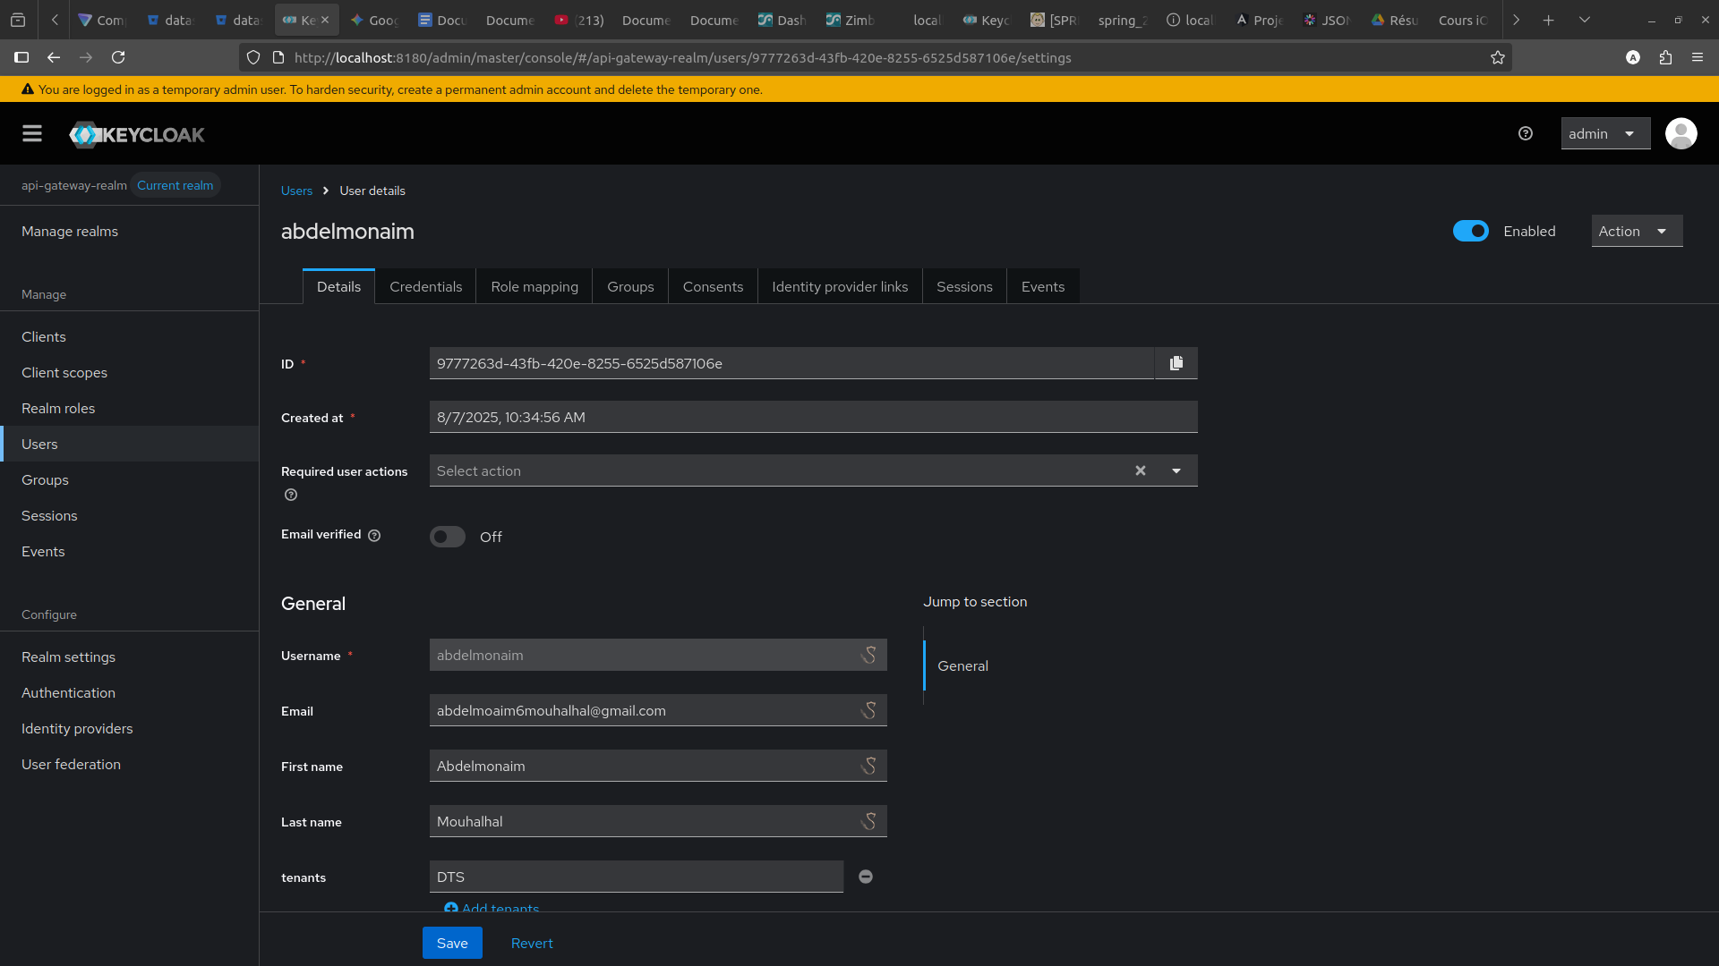
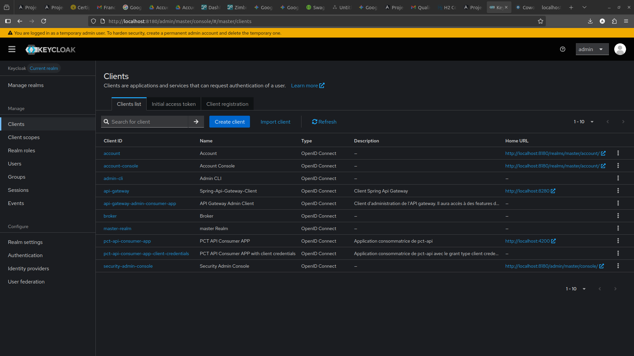
19
Présentation de stage 2025 - Abdelmonaim Mouhalhal

Slide 21
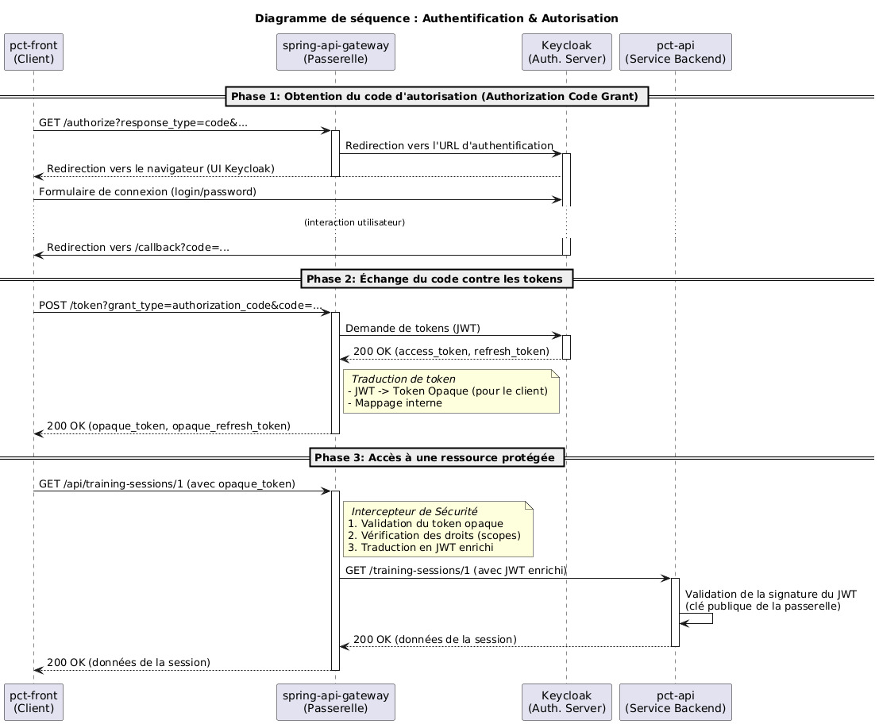
20
Api Gateway
Présentation de stage 2025 - Abdelmonaim Mouhalhal

Slide 22
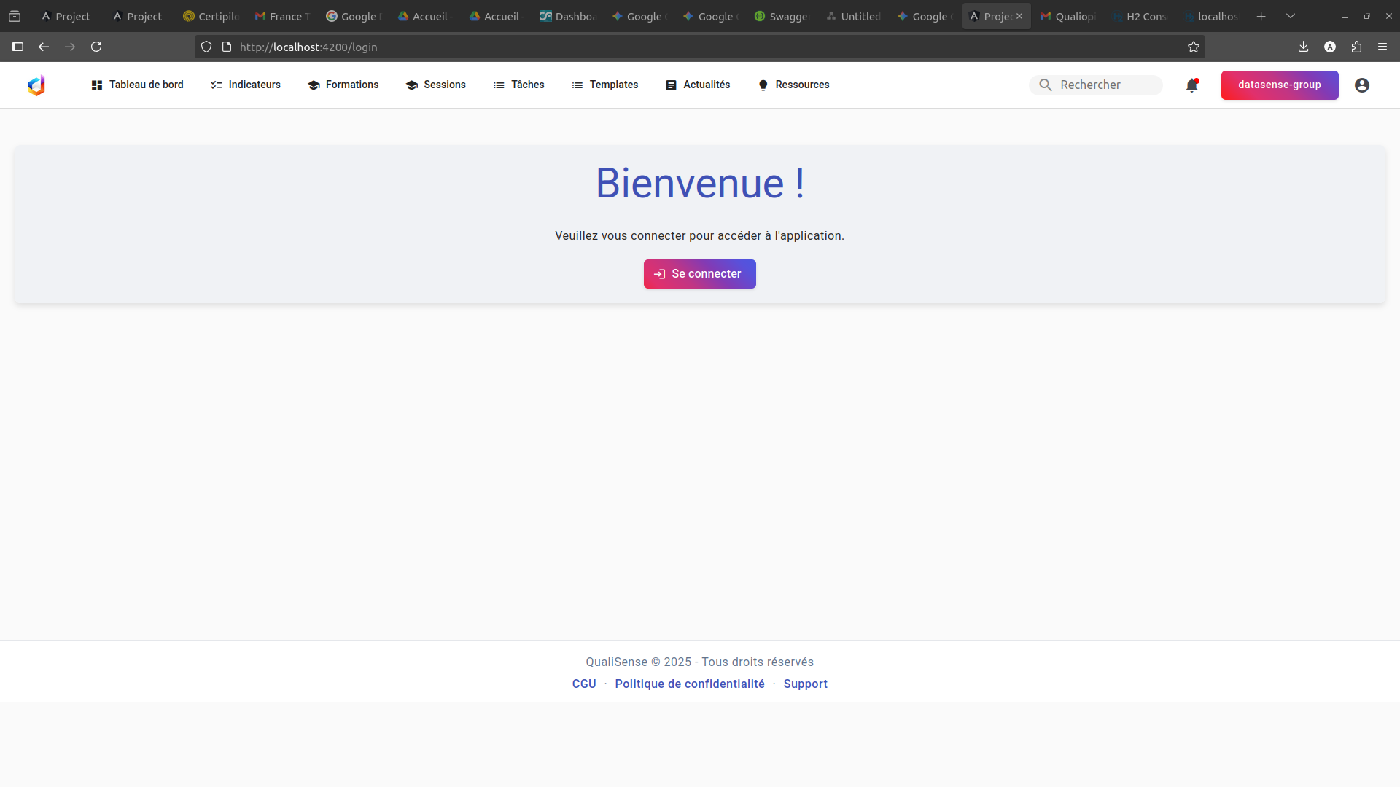
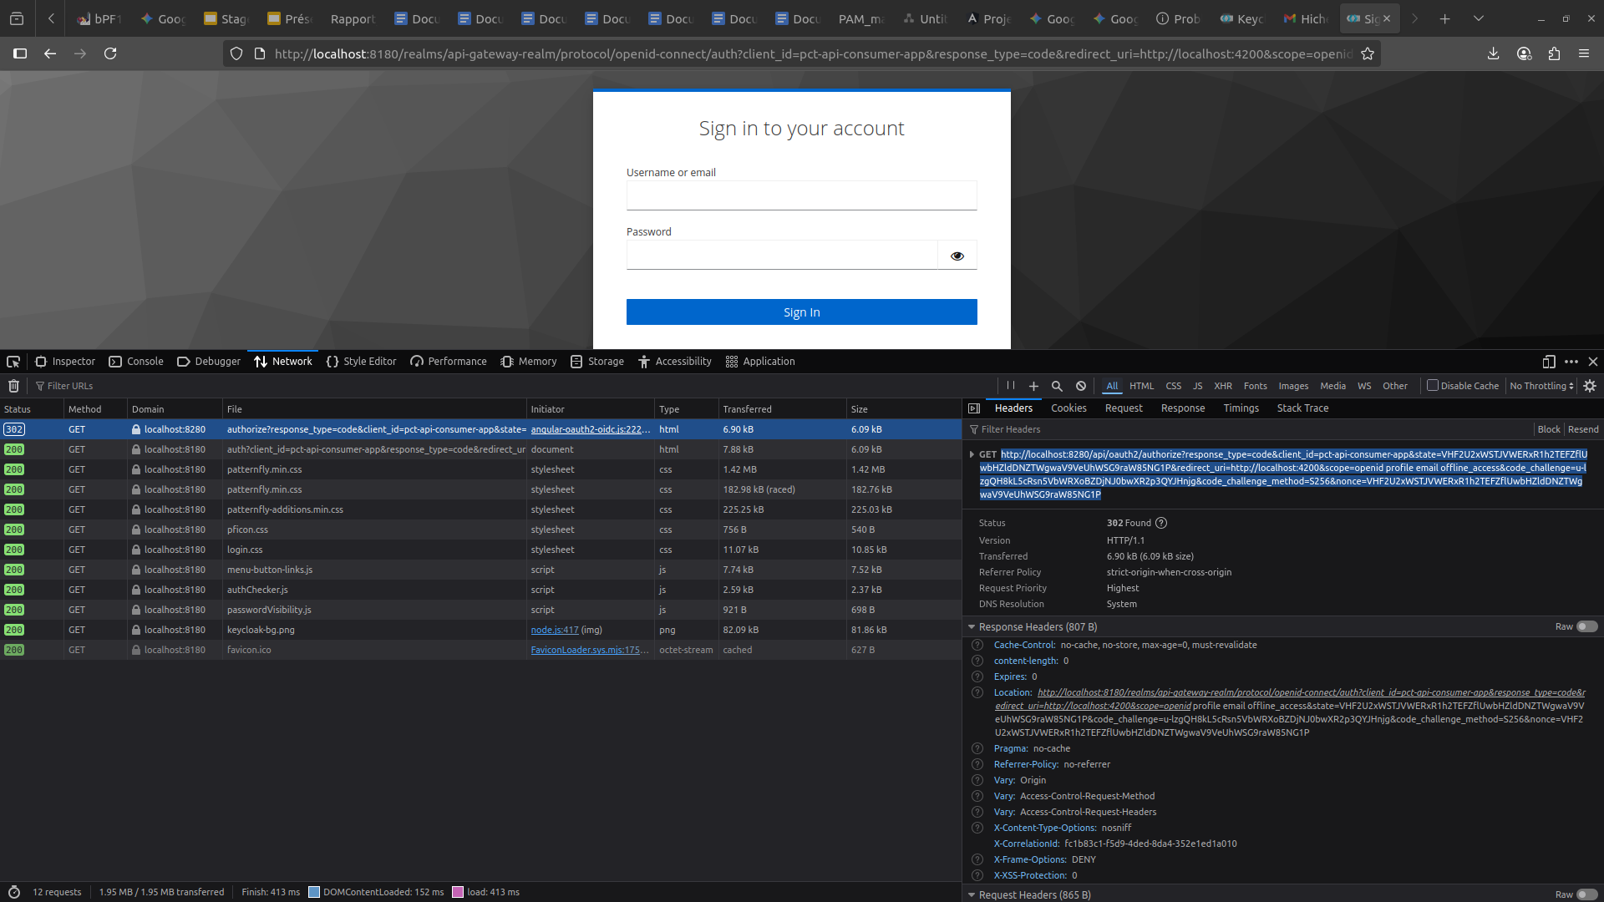
21
http://localhost:8280/api/oauth2/authorize
response_type=code
client_id=pct-api-consumer-app
redirect_uri=http://localhost:4200
scope=openid profile email offline_access
Présentation de stage 2025 - Abdelmonaim Mouhalhal
Notes:
url serveur d’autorization

Slide 23
22
Api Gateway
Présentation de stage 2025 - Abdelmonaim Mouhalhal

Slide 24
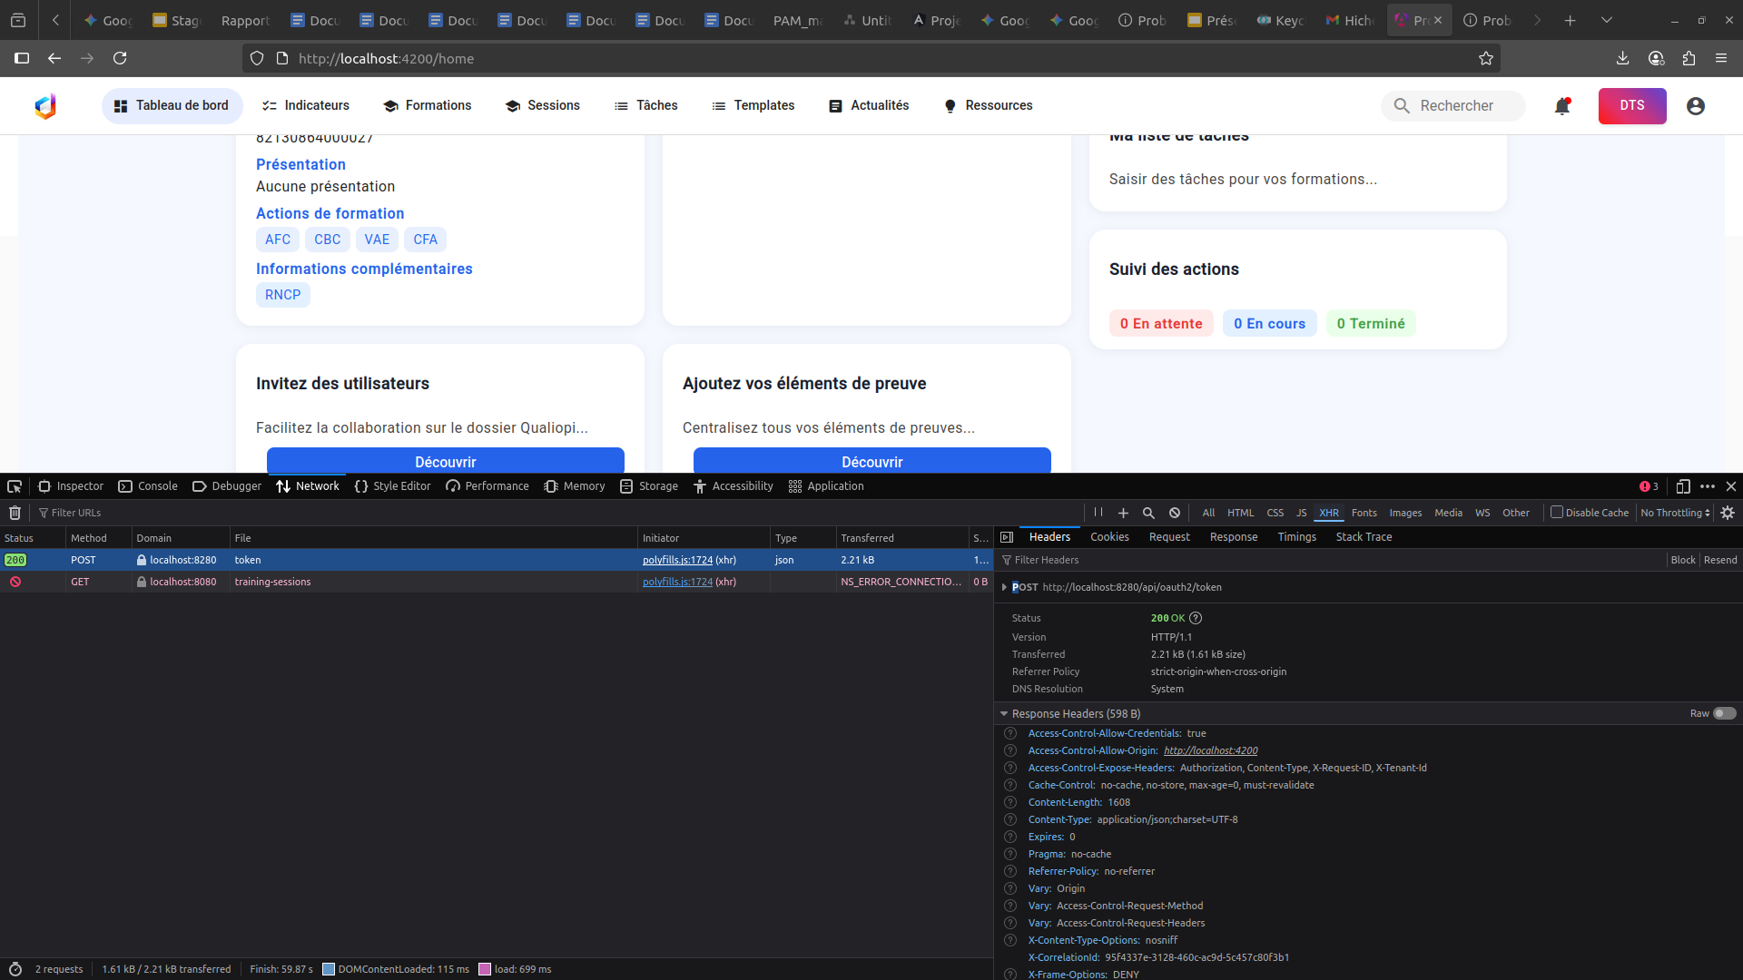
23
Api Gateway
Présentation de stage 2025 - Abdelmonaim Mouhalhal

Slide 25
24
Api Gateway
Présentation de stage 2025 - Abdelmonaim Mouhalhal

Slide 26
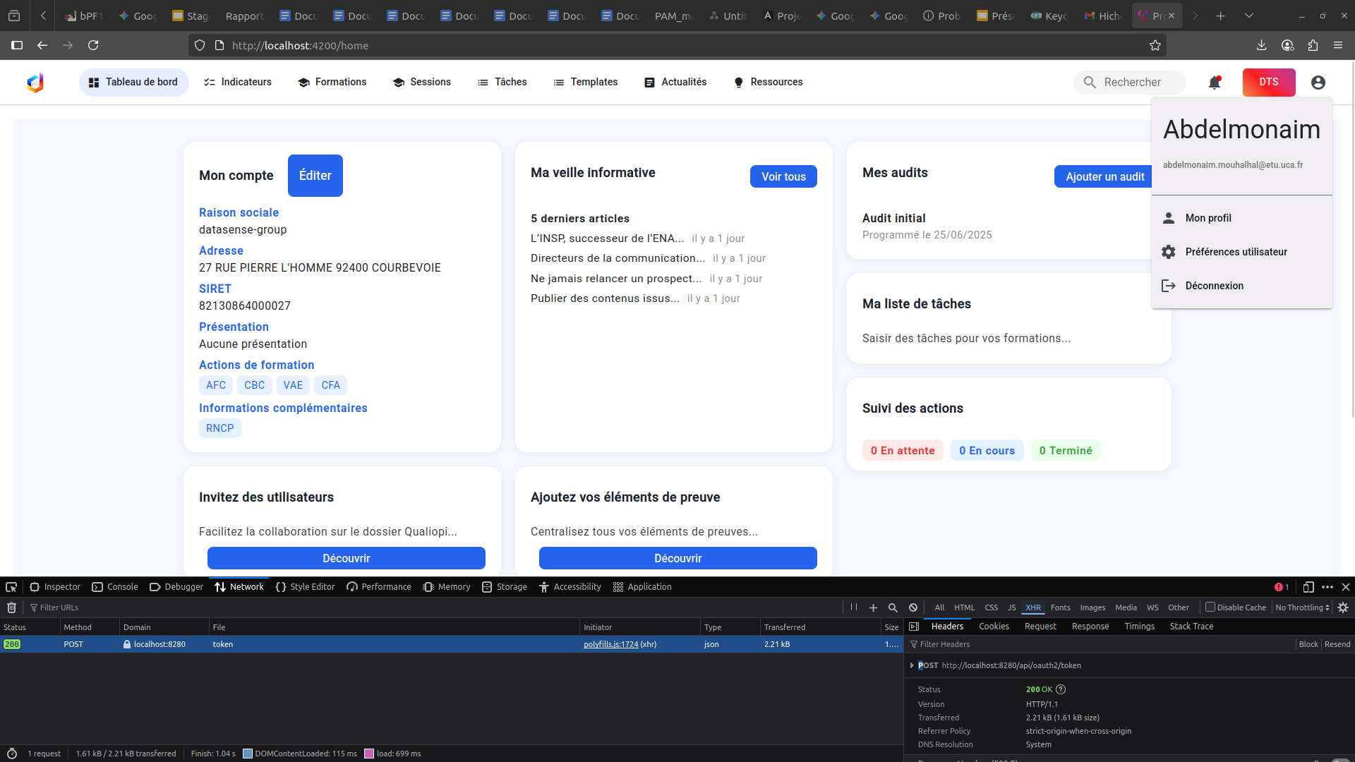
25
Présentation de stage 2025 - Abdelmonaim Mouhalhal

Slide 27
26
Synthèse Globale des Compétences Développées
Mes deux stages m'ont permis de couvrir un large spectre des compétences de l'ingénieur ISIMA.
1. Dialoguer avec un client et être force de proposition
  Fanzone : Animation de workshops avec l'intégrateur pour traduire les besoins business en fonctionnalités.
  Datasense : Traduction des exigences du référentiel Qualiopi en spécifications techniques.
2. Modéliser une solution logicielle
  Datasense : Conception de l'architecture microservices et des modèles de données (UML).
  Fanzone : Conception des parcours utilisateurs et maquettage des interfaces.
3. Concevoir, réaliser des solutions logicielles
  Datasense : Développement de l'API Gateway (Spring Boot) et du frontend (Angular), avec un focus sur la sécurité et la performance.
Présentation de stage 2025 - Abdelmonaim Mouhalhal

Slide 28
27
Synthèse Globale des Compétences Développées
4. Gérer ou s'intégrer dans une équipe projet (2025_Vademecum TE ZZ_VF-2.pdf)
  Fanzone : Utilisation des outils de gestion de projet Agile (Jira, Kanban) pour suivre les livrables et respecter les délais.
  Datasense : Intégration dans un environnement DevSecOps (CI/CD) et gestion du versionning (Bitbucket).
5. Évoluer dans un environnement multivarié
  Fanzone : Veille concurrentielle sur les plateformes de streaming et analyse des solutions de paiement (Stripe).
6. Innover et créer dans son métier d'ingénieur
  Datasense : Proposition d'une architecture de sécurité avancée (traduction de jetons).
  Fanzone : Proposition de fonctionnalités innovantes basées sur l'analyse des concurrents.
Présentation de stage 2025 - Abdelmonaim Mouhalhal

Slide 29
28
Bilan RSE & Empreinte Carbone
Une analyse de l'impact carbone a été réalisée pour mes deux stages, situés dans le même secteur géographique, comme demandé par le vade-mecum.
Trajet quotidien : Domicile (Paris 13e) ↔ La Défense (Courbevoie/Puteaux).
Mode de transport : RER / Transilien.
Calcul de l'impact combiné (5.5 mois) :
Émission par km :
9,78 g CO₂e.
Distance totale (Datasense) :
2 400 km.
Distance totale (Fanzone) :
900 km.
Émission totale : ~32,27 kg CO₂e
Le choix d'un transport en commun a permis de limiter significativement l'empreinte environnementale de mes stages.
Présentation de stage 2025 - Abdelmonaim Mouhalhal

Slide 30
29
Conclusion
Bilan des Stages :
Deux expériences riches et complémentaires qui m'ont offert une vision à 360° du cycle de vie d'un projet numérique.
Chez Datasense : Forte montée en compétences techniques sur les architectures microservices, la sécurité applicative (DevSecOps) et le cloud.
Chez Fanzone : Développement de compétences en gestion de projet Agile, analyse fonctionnelle et conception UX/UI.
Apport de la dualité :
La capacité de lier les enjeux stratégiques et fonctionnels (Fanzone) à la réalité de l'implémentation technique et de la sécurisation (Datasense).
Bilan Personnel :
Ces stages confirment mon projet professionnel : évoluer vers des rôles à la croisée de l'expertise technique et du pilotage de projet, idéalement dans le domaine du DevSecOps.
Présentation de stage 2025 - Abdelmonaim Mouhalhal

